Slide 1
E-sınav uygulamalarında sıkça karşılaşılan teknik sorunlar ve çözümleri
08.02.2024

Slide 2
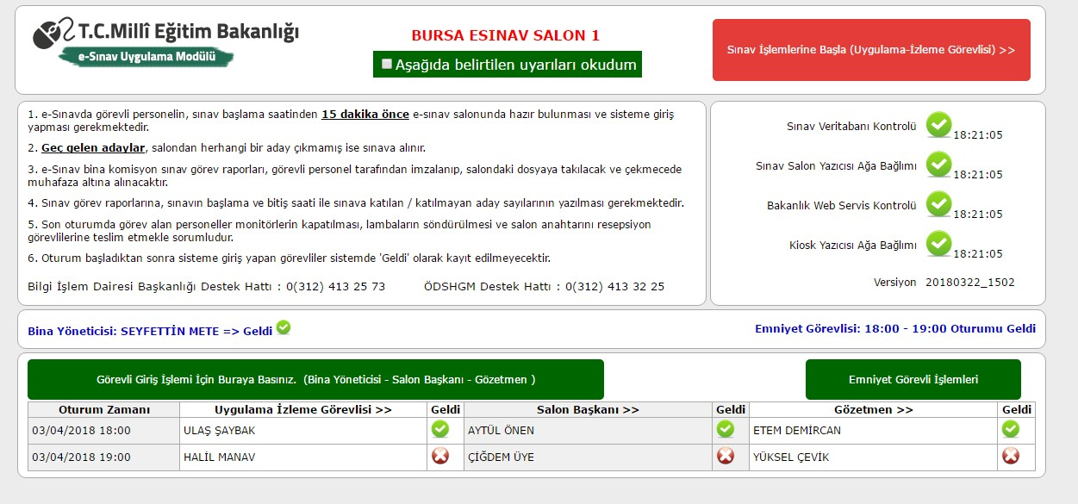

1
Yönetici ekranında <Sınav Veri Tabanı Kontrolü>, <Sınav Salon Yazıcı Ağa
Bağlımı>, <Bakanlık Web Servis Kontrolü> ve <Kiosk Yazıcı Ağa Bağlımı>
kontrollerinin karşısında (X) isareti olması

Slide 3
1
Bakanlık sunucularına ulaşılamıyor
•
Bakanlık sunucularına 24 saat içinde erişim olmuş ve sınav verileri salondaki sunucuya yüklenmiş ise sınav sorunsuz tamamlanacaktır.
•
Aday cevapları bakanlık sunucularına ulaşmadığından sonuç
verilemeyecektir. Adayları esinav.meb.gov.tr adresinden öğrenmeleri
konusunda yönlendiriniz.
Bakanlık sistemlerine ulaşıldığı anda aday
cevapları merkeze iletilecek ve sonuçlar alınmaya başlanacaktır.
•
24 saatten fazla süren kesintilerde 0312 413 32 25 ÖDSHGM Destek Hattını
arayarak
sınavların iptal kararı alınabilir.

Slide 4
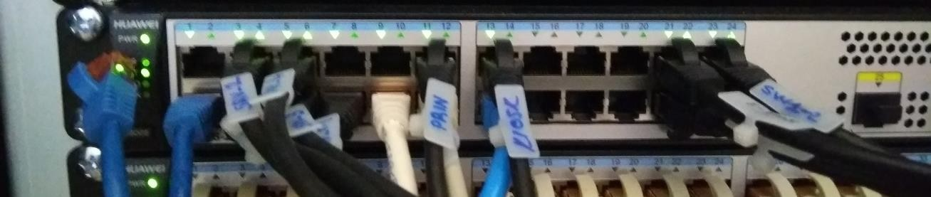
1
Yönetici ekranında <Sınav Veri Tabanı Kontrolü>, <Sınav Salon Yazıcı Ağa
Bağlımı>, <Bakanlık Web Servis Kontrolü>
ve
<Kiosk
Yazıcı
Ağa
Bağlımı>
kontrollerinin
karşısında
(X)
isareti
olması
Bu durumda bakanlığa bağlı VPN bağlantısında sorun vardır;
1- Sistem odasındaki cihazların çalışır olduğundan emin olun
2- 24 port switch in 1-2 nolu portlarından sadece birinin takılı olduğundan ve
bağlı olduğundan emin olun.
3- Vakit kaybetmeden bakanlık bilgiişlem telefonunu arayıp destek alın

Slide 5
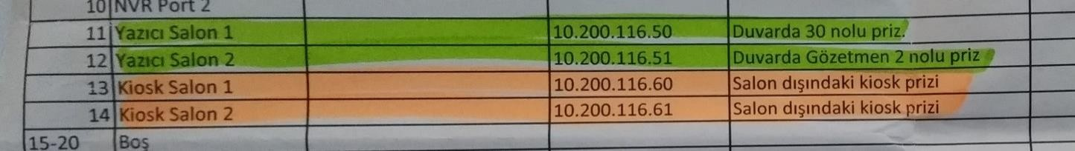
1^{<Sınav}
Salon
Yazıcı
Ağa Bağlımı>
kontrollünün
karşısında
(X)
işareti
3
2
4
Bu durumda YAZICI için;
1- Güç düğmesine basıp açtığınızdan emin olun.
2- Kablolarının doğru prizlere takılı olduğundan emin olun.
3- IP yapılandırmasının doğruluğundan emin olun.
4- 24 port switch in 11-12 nolu portların takılı olduğundan ve bağlı olduğundan
emin olun.
5- Hiçbir şekilde çalıştıramadıysanız sınavı yine de yapabilirsiniz. Tutanağa işlemeyi
unutmayın.

Slide 6
1^{Yazıcı Çalışmıyor}
toner bulundurunuz ve bu toneri Uygulama İzleme görevlilerinin ulaşmasını sağlayınız.
•
Yazıcı çalışmıyorsa öncelikle ağ kablosunu, kağıt ve toneri kontrol ediniz.
•
Sınav merkezinde yeteri kadar kağıdı her zaman hazır bulundurunuz. Mutlaka yedek
•
Ağ kablosunu kontrol ediniz yazıcının açık olduğundan eminseniz ağ yuvasının yanında ağ
ışıkları yanıyor olması gerekir. Bu ışıklar yanmıyorsa yazıcının ağa bağlanmasında
problem vardır. Bu durumda hem yazıcı tarafındaki hem duvar tarafındaki yuvalara yazıcı
kablolarının tam oturmasını sağlayınız. Gerekirse kablo değiştiriniz.
•
Yine de çözüm bulunamadıysa varsa diğer salonun yazıcısını kullanmak için 0312 413 25
73 numaralı hattan destek alınız.

Slide 7
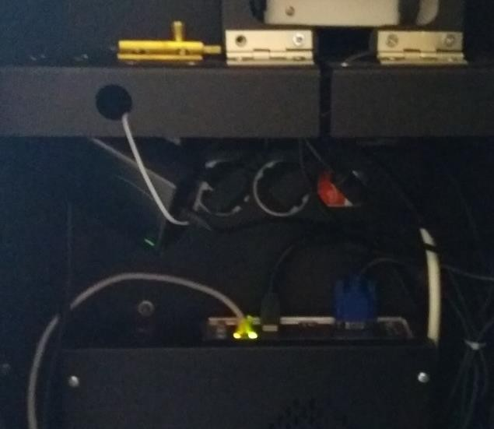
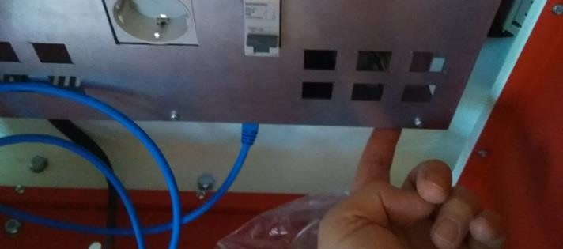
1^{<Kiosk}
Yazıcı
Ağa
Bağlımı>
kontrolünün
karşısında
(X)
işareti
3
2
4
1
Bu durumda KİOSK için;
1- Güç düğmesine basıp açtığınızdan emin olun.
2- Kablolarının doğru prizlere takılı olduğundan emin olun.
3- IP yapılandırmasının doğruluğundan emin olun.
4- 24 port switch in 13-14 nolu portların takılı olduğundan ve bağlı
olduğundan emin olun.
5- Hiçbir şekilde çalıştıramadıysanız sınavı yine de yapabilirsiniz. Adaylara
esinav.meb.gov.tr den sonuçlarını öğrenebileceklerini söyleyin.

Slide 8
1Kiosk Yazıcılarından Sonuç Çıktısı Alınamıyor
Kiosklarda (Sonuç cihazı) Sonuç Görünmüyor
•
Kiosklarda sonuçlar görünmüyorsa yine kiosk üzerinden bakanlık servislerine ulaşılıp
ulaşılmadığı kontrol edilmelidir. Bakanlık servislerine ulaşılmıyorsa sonuçlar için
esinav.meb.gov.tr adresine yönlendiriniz.
•
Kiosk yazıcılarında sık sık kağıt sıkışması sorunu ile karşılaşılmaktadır. Bu durumlarda
cihaz çıktı vermeyip kağıdı içeride bir ruloya sarmaktadır. Bu durumda yazıcının üst
kapağı açılır ve detaylıca tüm ekipmanları kontrol edilir.
•
Sarılmış, sıkışmış, yırtılmış tüm kağıtlar temizlenir. Cihaza zarar verilmemesi için bu işlem
çok dikkatli ve titizlikle yapılmalıdır.
•
Cihazın üst kapağında bulunan rulolara da kağıt sıkışabildiği unutulmamalı ve bu kısımlar
da kontrol edilmelidir.

Slide 9
1
Aday Ekranlarında Dokunmatik Çalışmıyor
Sorular Okunmuyor ,Şifreli
Aday ekranlarında dokunmatik çalışmıyorsa ekranı nemli bir bezle sildiriniz ve bilgisayarı yeniden başlatınız.
Yeniden başlatılmasına rağmen yine de dokunmatik problemi yaşıyorsanız adayı yedek bilgisayara taşıyın.
Sorular bakanlıktan sınav merkezlerine şifreli bir biçimde ulaşmaktadır. Uygulama izleme görevlisi MEBBİS şifresi ile sınav işlemlerini başlattığında şifreler çözülür. Bazı durumlarda şifre çözülmesi gerçekleşmemektedir.
Bu durumda görevli bilgisayarından görevli işlemleri kısmındaki tutanak alanına «sorular» yazılıp kaydedilir. Bu işlem yapıldığında «Soruları Düzelt» butonu belirecektir. Bu butona basıldığında şifre çözülecektir.

Slide 10

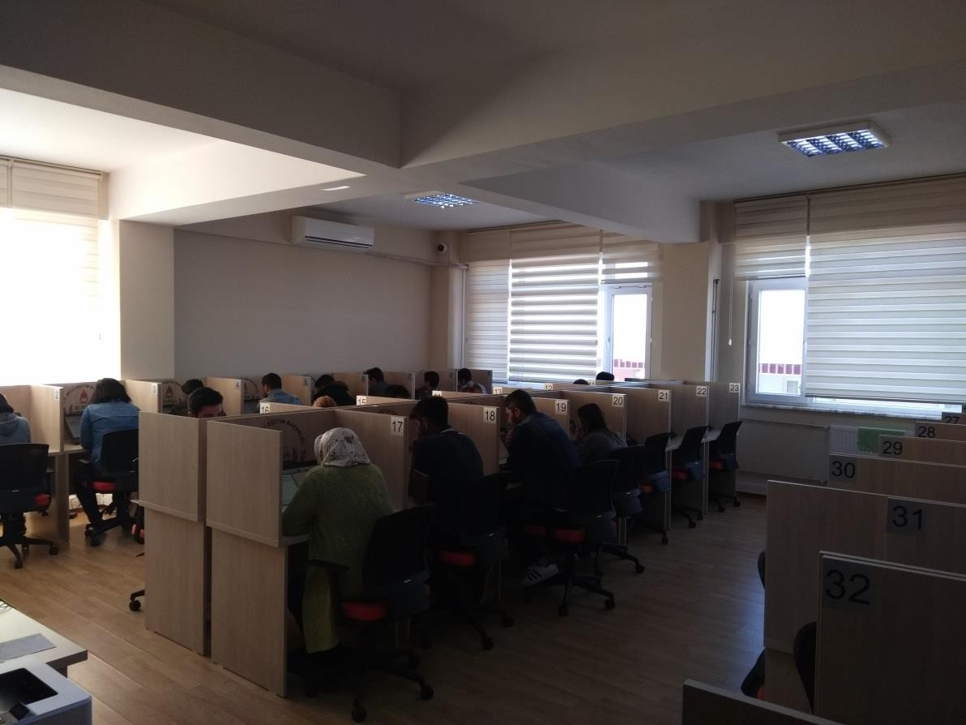

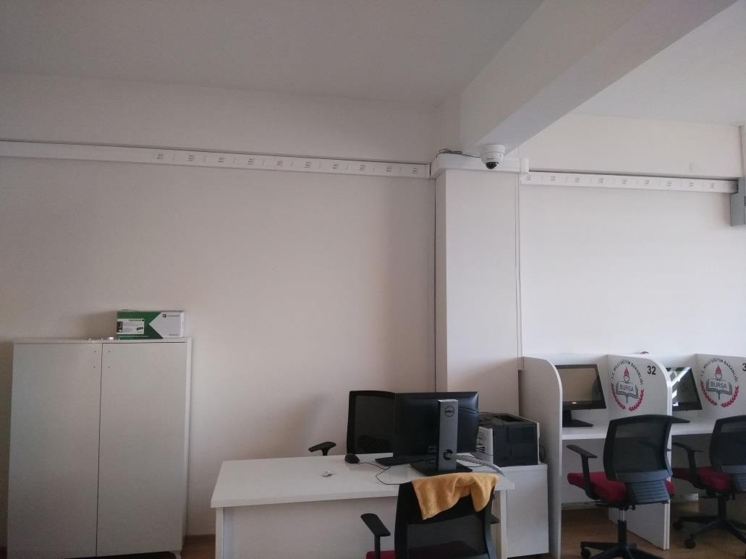
2Herhangi bir bilgisayarı fiziksel olarak başka bilgisayarla değiştirmek

Slide 11


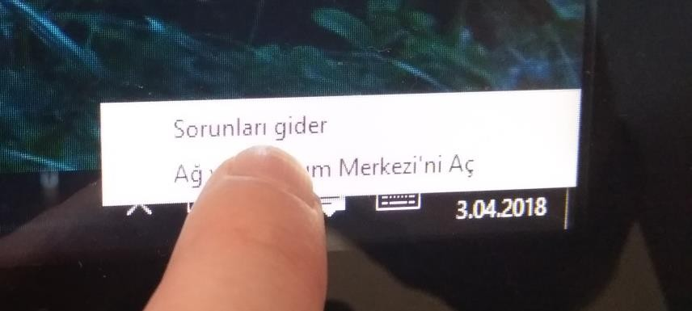
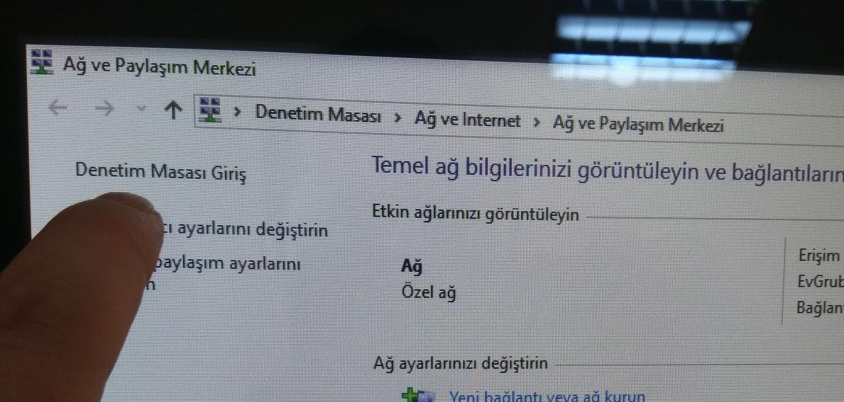

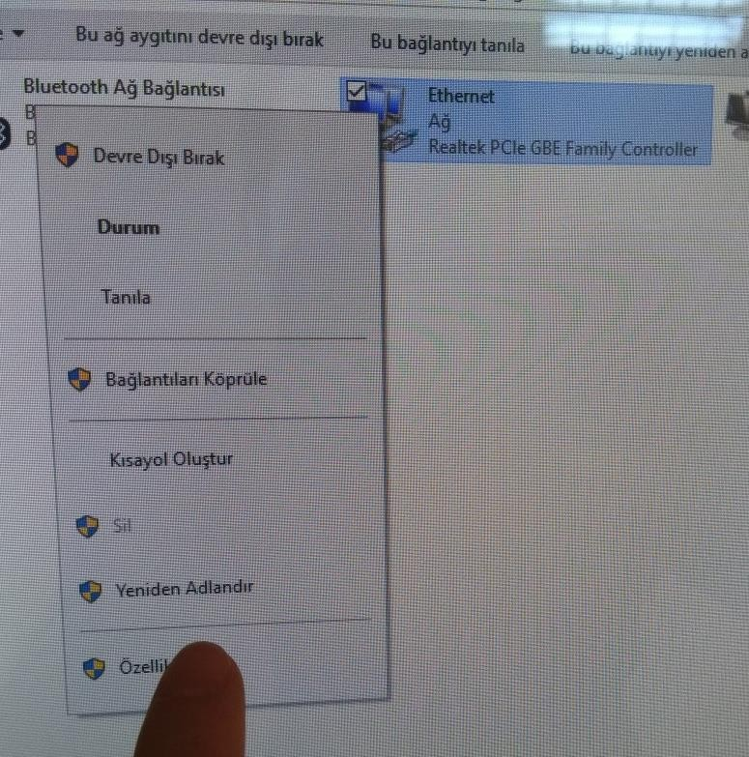

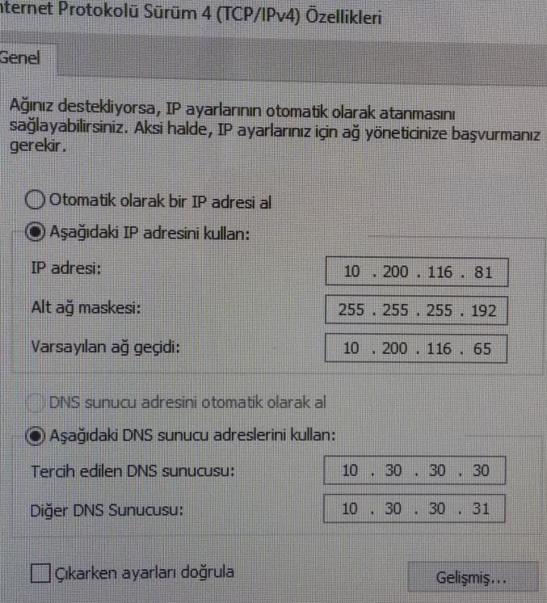

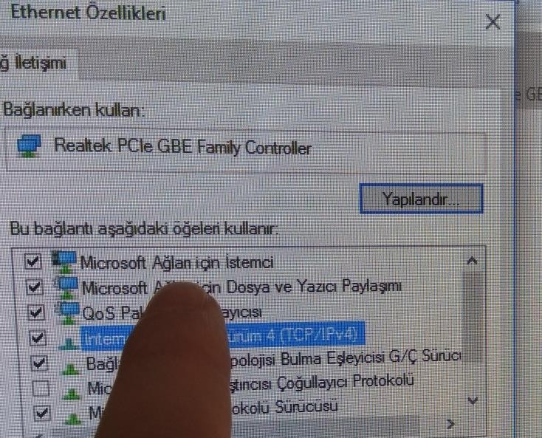
2Herhangi bir bilgisayarı fiziksel olarak başka bilgisayarla değiştirmek
1-Sorunlu bilgisayarın ip numarası aşağıdaki yöntemle (yada hiç açılmıyorsa yanındaki bilgisayarın ip
sinin bir öncesi yada sonrasıdır) öğrenilir.
2- Yerine konacak bilgisayara aynı ip bilgileri girilerek işlem tamamlanır.
1
2
5
4
3

Slide 12


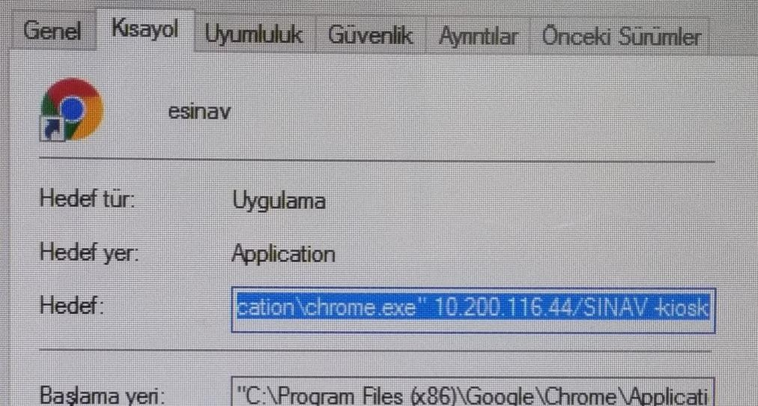
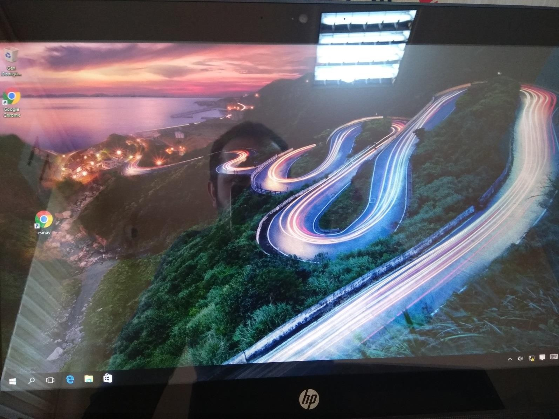

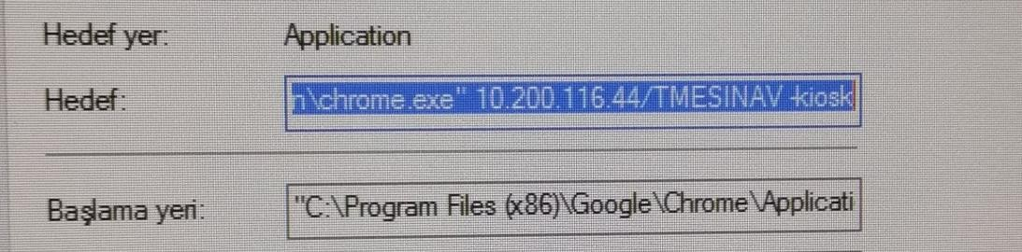
3^{Masaüstünde}
4
esınav
kısayolunun
olmaması
Ana Bilgisayar
Aday Bilgisayarı
3
Aday sınav ekranını kapattınız ve tekrar açmak istediğinizde kısayol yoksa;
1- Aday bilgisayarını tekrar kapatıp açarsanız aday ekranı kısayolu başlangıçta da
olduğundan tekrar otomatik çalışacaktır.
2- Flash bellek yardımıyla başka bir bilgisayardan kopyalayarak(ana pc hariç)
masaüstüne atabilirsiniz.
3- Kendiniz chrome kısayolunu oluşturabilirsiniz.
Eğer ana bilgisayarda kısayol yoksa;
4- 1. ve 2. ve 3. adımları izleyebilir. 2. adımda aday bilgisayarından aldığınız
kısayolu özellikler menüsünden şekil 4 deki gibi güncellemeniz gerekir.

Slide 13


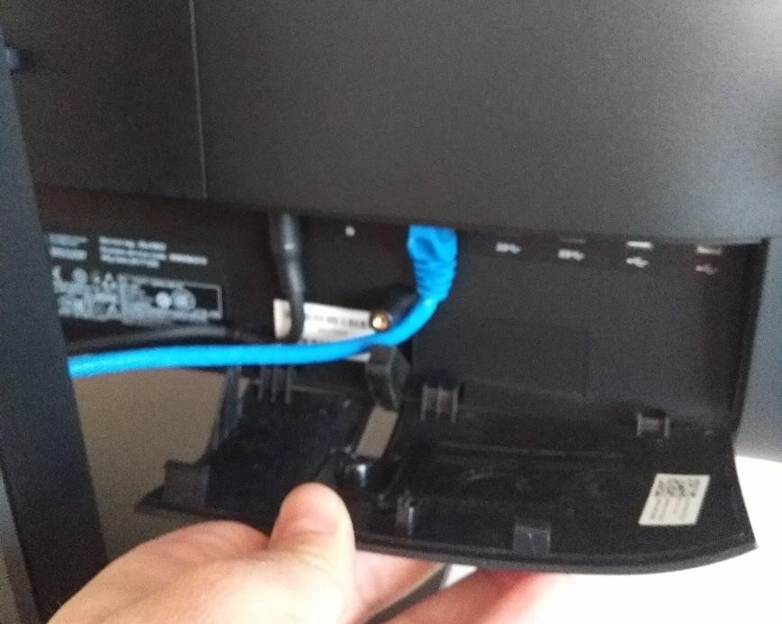
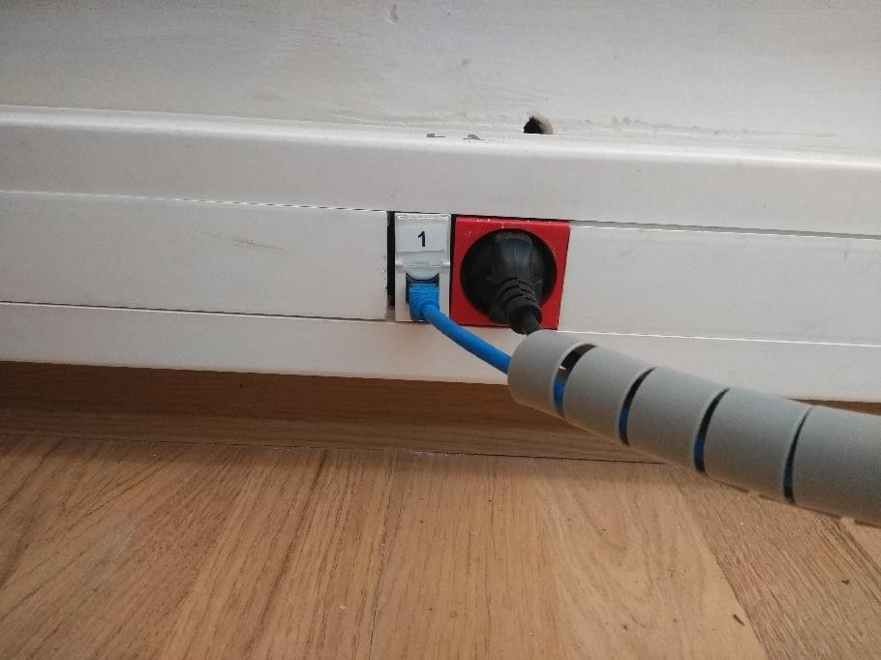
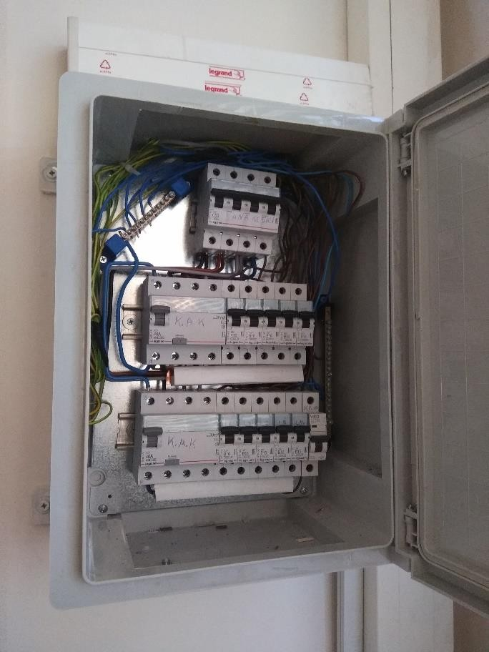

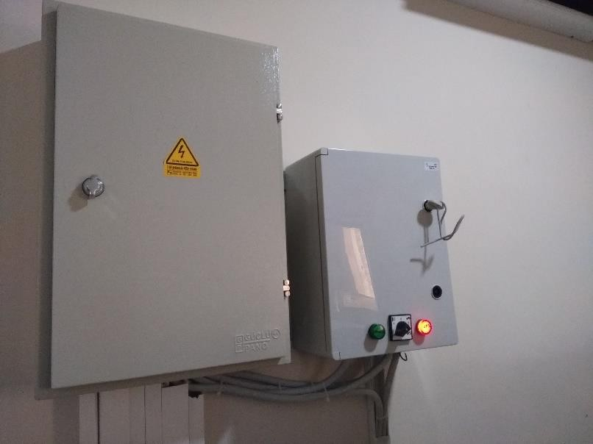

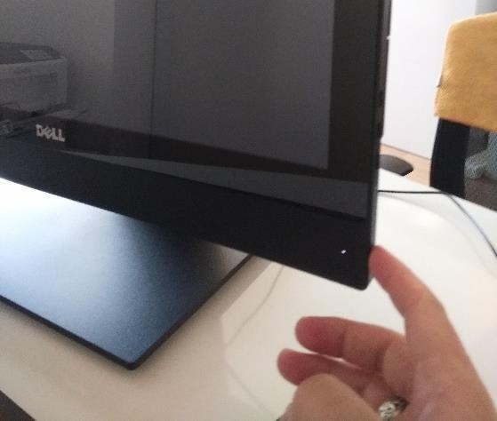
4^{Cihazlara güç gelmiyorsa}
1- Cihazların güç düğmesinden açıldığından ve bağlantı kablolarının takılı olduğundan emin olun
2- Hiçbir cihazda elektrik yoksa elektrik panolarından şartellerin açık konumda olduğunu kontrol edin
3- Bina yöneticisiyle iletişime geçin.

Slide 14


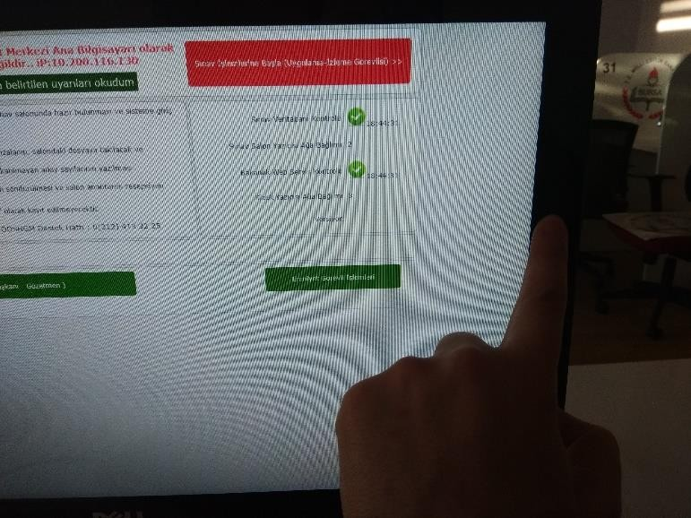
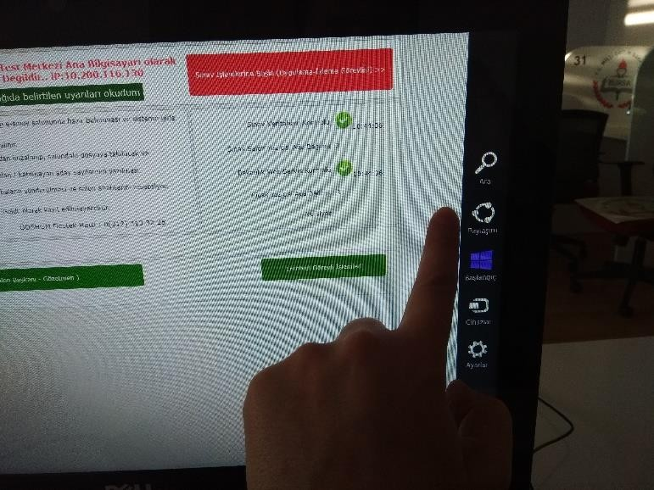
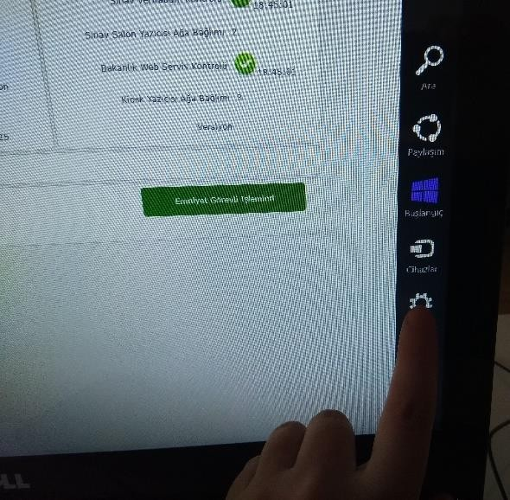



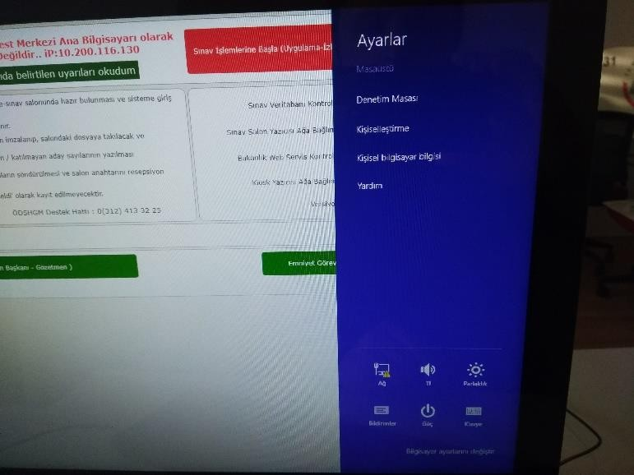
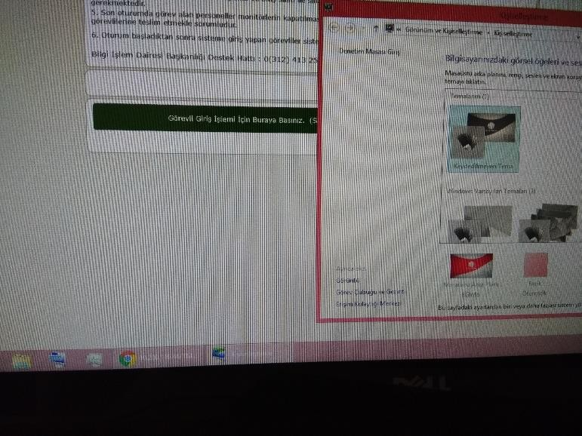
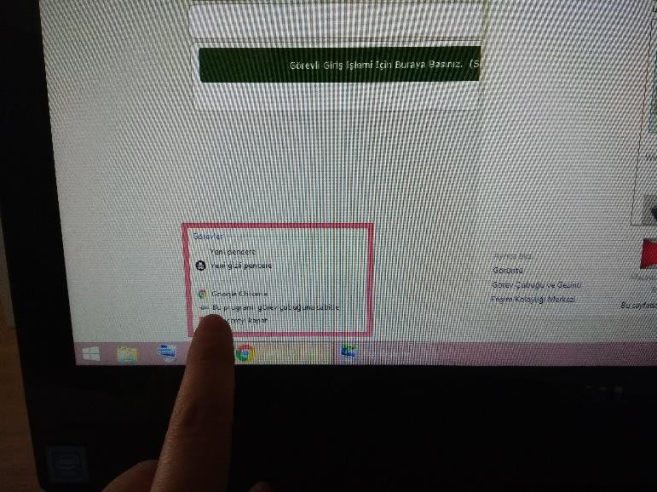
5^{Aday ekranını kapatıp açma}
Kullanıcı sınav ekranlarından masaüstüne nasıl geçilir.
Windows 8 cihazlar için;
1- Parmağınızı sağ kenara getirip dokundurun ve basılı şekilde sola doğru sürükleyin
2- Gelen menüden ayarları seçin. Daha sonra kişiselleştirme ekranını açınca görev çubuğu görünecektir.
3- Görev çubuğundan sağ tıklayarak pencereyi kapat diyerek aday ekranını kapatabilirsiniz.
1
2
3
6
4
5

Slide 15
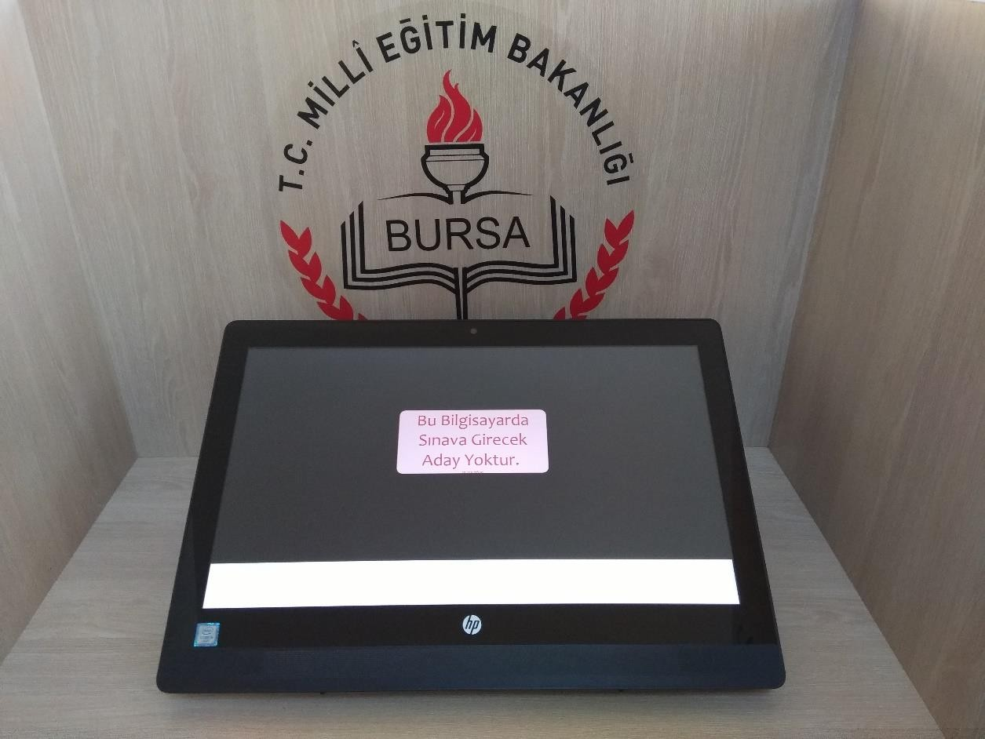
6^{tıklama olması)}
Dokunmatik ekranda
problem
oluşması(donma
yada
sabit
bir
yerde
sürekli
Genellikle bu problem browserdan(chrome) kaynaklanmaktadır.
1- Aday ekranını kapatıp tekrar açın.
2- Bilgisayarı kapatıp açın.

Slide 16
6^{Sorular Okunmuyor ,Şifreli}
Aday Ekranlarında Dokunmatik Çalışmıyor
•
Aday ekranlarında dokunmatik
yeniden başlatınız.
çalışmıyorsa ekranı
nemli bir bezle sildiriniz ve bilgisayarı
•
Yeniden başlatılmasına rağmen yine de dokunmatik problemi yaşıyorsanız adayı yedek
bilgisayara taşıyın.
•
Sorular bakanlıktan sınav merkezlerine şifreli bir biçimde ulaşmaktadır. Uygulama izleme
görevlisi MEBBİS şifresi ile sınav işlemlerini başlattığında şifreler çözülür. Bazı durumlarda
şifre çözülmesi gerçekleşmemektedir.
•
Bu durumda görevli bilgisayarından görevli işlemleri kısmındaki tutanak alanına
«sorular» yazılıp kaydedilir. Bu işlem yapıldığında «Soruları Düzelt» butonu belirecektir.
Bu butona basıldığında şifre çözülecektir.

Slide 17
7^{Yabancı}
Uyruklu Adaylara Tercüme Butonu Gelmiyor
Yabancı
başvuru
dilden
sınava
girecek
kursların
adaylar
MTSK
için
tercüme
isteklerini
girmeleri
esnasında
sistemine
gerekmektedir.
Daha
sınav
sonra
yapılacak
değişiklikleri
İlçe
Millî
MTSK
Eğitim
Müdürlüğü
tarihinden
en
az
2
gün
önce
sistemine
girmesi
gerekmektedir.
Sınav günü yapılacak hiçbir değişiklik sınav sistemine yansımaz.

Slide 18
8
Aday Ekranları Açılışta Siyah Ekranda Kalıyor
Aday Bilgisayarında Beyaz Ekran Var
•
Aday
ekranlarında açılışta siyah ekranda bir uyarı veriyorsa o uyarı genelde
adaptör kablosu tam takılı değil
uyarısıdır. Bu durumda adaptör kablosunu
yuvasına tam yerleştirdiğinizde sorun çözülmüş olur.
Aday bilgisayarında beyaz ekran olması ağ bağlantısında bir problem olması
anlamına gelmektedir. Aday bilgisayarındaki ağ kablosunun bilgisayardaki
yuvaya ve duvardaki yuvaya tam oturmasını sağlayınız. Gerektiğinde kablo
değiştiriniz. Bu tür durumlarda kullanılmak üzere salonda yedek ağ kablosu
bulundurunuz.
•
•
Bu
çalışmalar
yapıldığı
halde
halen
çözüm
bulunamadıysa
adayı
yedek
bilgisayara taşıyınız.

Slide 19
9Bina Yöneticisi veya Emniyet Görevlisi Sisteme Giriş Yapamıyor.
•
Bina
yöneticisinin
ilk
oturum
başlamadan
önce
giriş
yapması
gerekmektedir. İlk oturum başladıktan sonra Bina Yöneticisi sisteme giriş
yapmaya çalışsa bile GELDİ kaydı yapılmaz.
•
Emniyet Görevlisi sınavlar başlamadan önce tüm salonlarda giriş yapabilir.
Sınav esnasında giriş yapabilmesi için Ana Bilgisayardaki programda çıkışa
basım ilk ekrana dönmek gerekir.
•
Emniyet
Görevlilerinin
girişlerinin
sınav bittikten
sonra
ya
da
sınav
başlamadan yapılması daha uygun olacaktır.

Slide 20
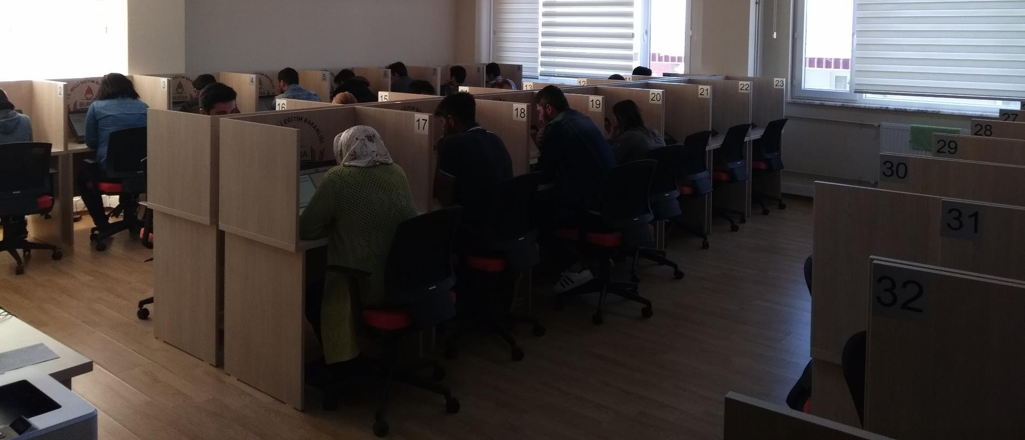
10Joker aday tespiti ve uygulanacak işlemler
Joker adaylarla ilgili başınıza gelebilecek muhtemel 2 Senaryo bulunmaktadır.
1- Joker; aday giriş belgesine ve kimlik belgesine kendi fotoğrafını yapıştırarak (evrakta sahtecilik
yaparak) adayın yerine girmeye çalışabilir.
2- Joker; adaya benzerliğini kullanarak adayın giriş belgesi ve kimliğiyle adayın yerine girmeye çalışabilir.

Slide 21
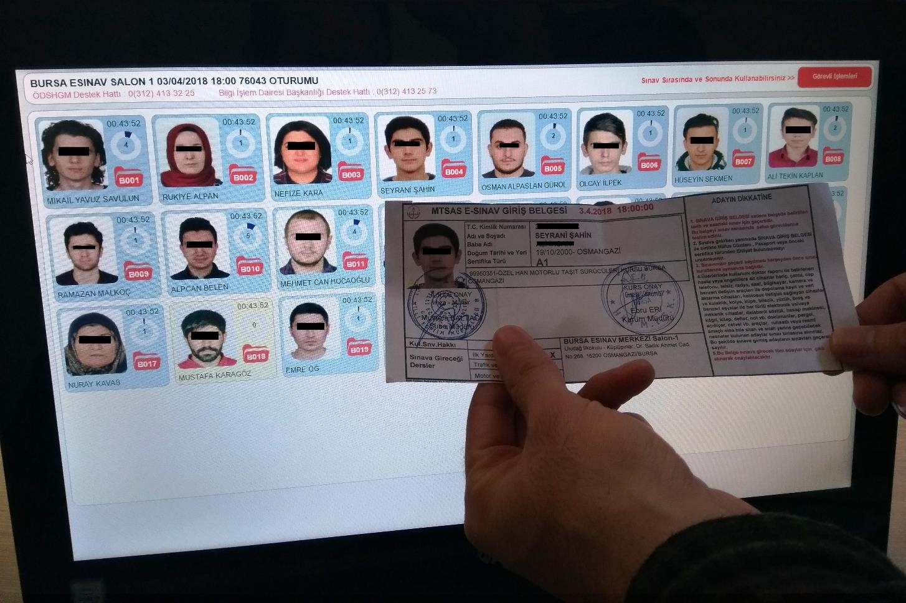
10Joker aday tespiti ve uygulanacak işlemler
SENARYO 1
1- Joker; aday giriş belgesine ve kimlik belgesine kendi fotoğrafını yapıştırarak(evrakta sahtecilik
yaparak) adayın yerine girmeye çalışabilir.
Bu durumda sınav başladıktan sonra giriş belgelerindeki fotoğraflarla ekrandaki fotoğrafların bire bir
aynı olduğundan emin olun! Değilse joker adaydır.

Slide 22

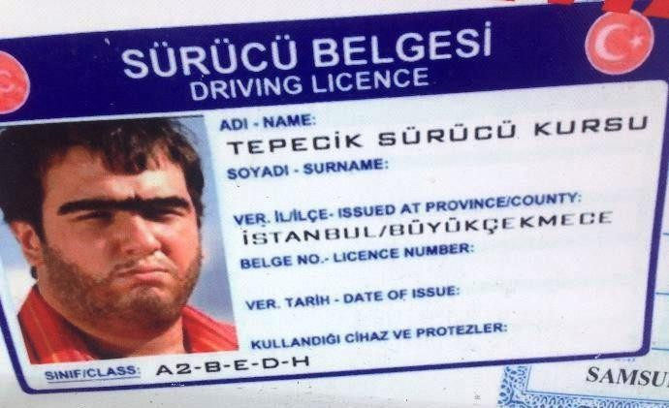
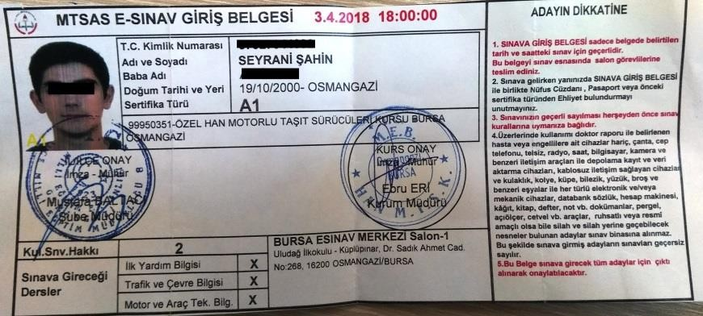
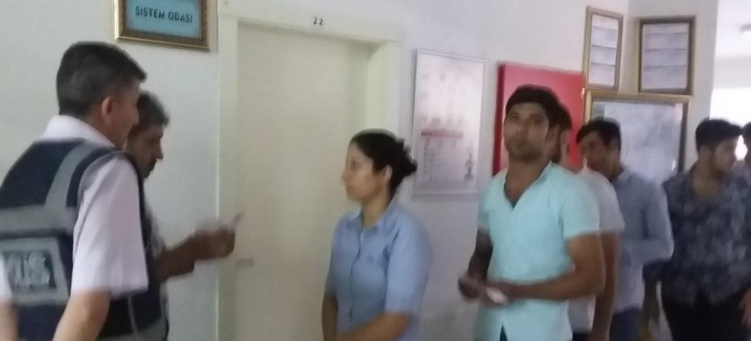
10
Joker aday tespiti ve uygulanacak işlemler
SENARYO 2
2- Joker; adaya benzerliğini kullanarak adayın giriş belgesi ve kimliğiyle adayın yerine girmeye çalışabilir.
Adaylar girişte içeriye sırayla alınır. Kameraya baktırılır. Adayın giriş belgesindeki, kimlik belgesindeki ve
kişinin kendisinin yüzüne dikkatlice bakılarak (özellikle göz, kaş, burun ve kulak gibi organları referans
alınarak) kişinin fotoğraflardaki kişi olduğundan emin olunur.

Slide 23
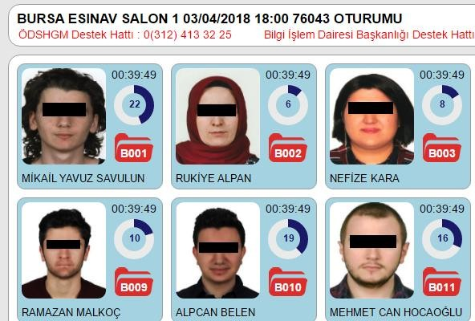
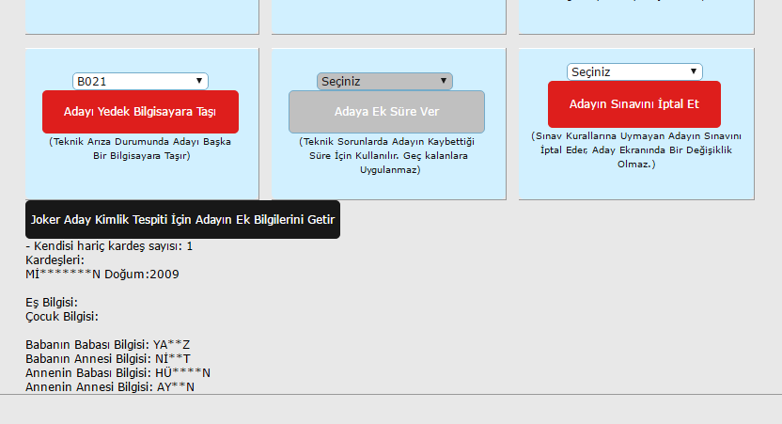
10
Joker aday tespiti ve uygulanacak işlemler
Hal ve hareketlerinden şüphelendiğiniz ve resimlerinde uyuşmazlık hissettiğiniz adaylar varsa hemen
Aday Bilgileri ekranından adayın ek bilgilerini açarak adaya sorular yöneltiniz.
Aday İşlemleri

Slide 24

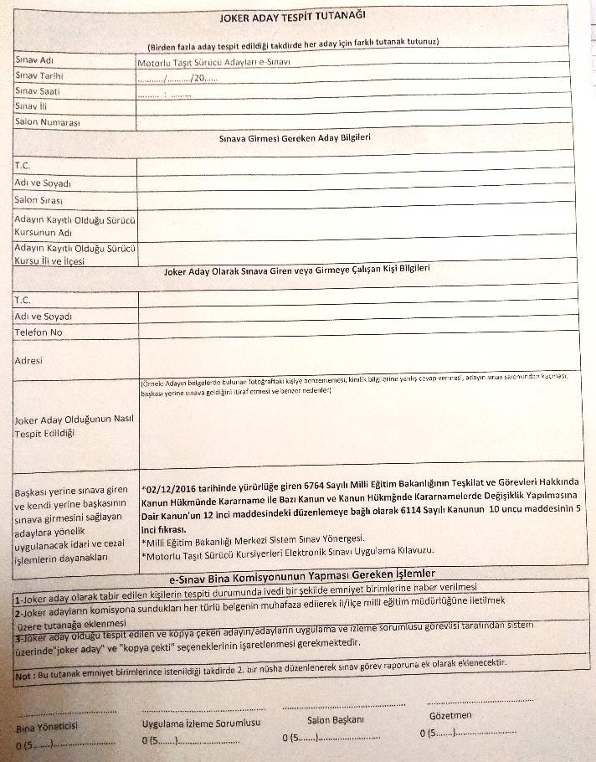
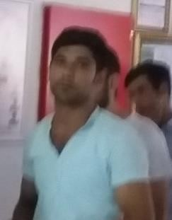
10
Joker aday tespiti ve uygulanacak işlemler
Aday sorulara kaçamak cevaplar verdi yada bilemediğinde yada Joker olduğunu itiraf ettiğinde yada
kaçtığında Joker olduğuna kanaat getirirseniz hemen bina yöneticinizi çağırın ve emniyet görevlisine
durumu bildirerek ekip çağırmasını isteyin. Diğer görevlilerle beraber Joker Aday Tespit Tutanağını
doldurun. Adayın ön profilden fotoğrafını çekin. Kimlik belgesi ve sınav giriş belgilerinin fotoğraflarını da
çekerek tutanakla beraber bunları bina yöneticisine veya ildeki sınav hizmetleri bölümüne iletin. Tespit
tutanağının bir kopyasını emniyetten gelen ekibe verin.

Slide 25
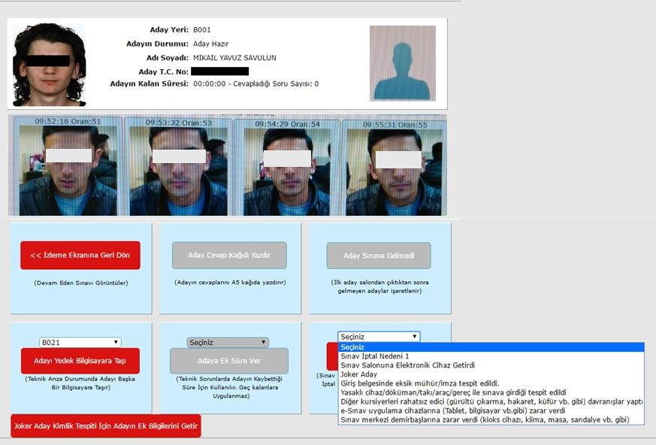
10Joker aday tespiti ve uygulanacak işlemler
Daha sonra Aday Bilgileri ekranından Joker Aday seçeneğini seçerek adayın sınavını iptal ediniz.

Slide 26
Katılımınız için teşekkürler.
08.02.2024

